Slide 1
第5話 パスワード管理
情報モラル教育

Slide 2
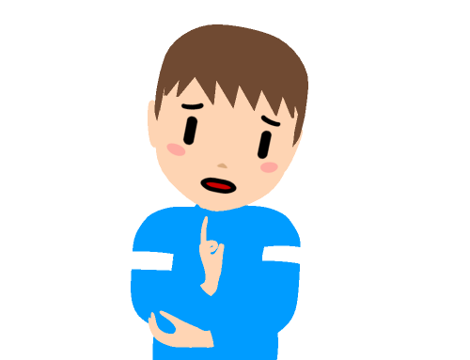
5. パスワード管理
鳴門くんは、自分のスマートフォンをどこかに落としてしまいました。
スマホがない！！
パスワードは「1234」 だけど、大丈夫かな…
鳴門（なると）くん

Slide 3
5. パスワード管理
翌日、クラスのお友達から、「変なメッセージが届いた」「写真を勝手にいろんな人に送られた」などと、責められてしまいました。
変なメッセージ がきたぞ！
勝手に写真を
送らないでよ！
あのスマホだ！
パスワードがバレちゃったんだ…

Slide 4
5. パスワード管理
何がいけなかったのか
一緒に考えてみよう！
せっかくパスワードを設定していても、「1234」や、自分の誕生日（たんじょうび）に関係した数字のように、かんたんに分かるものだったり、むずかしいパスワードでも、見えるところに書いたりしてはいけません。
1 2 3 4
35sb_99er
設定したパスワードは、ほかの人には絶対に教えないようにしましょう。
悪い人の手にわたると、あなたになりすまして､いたずらをしたり、
勝手に買い物をしたりするかもしれないからです。

Slide 5
5. パスワード管理
パスワードは、あなたを守るとても大切なものです。
家の人と一緒に、他の人にはわかりにくいパスワードを設定して、大切に管理しましょう。
1 2 3 4
なくしたり教えたり しないこと！
ａ ｂ ｃ ｄ
@ - ? &

